Slide 1
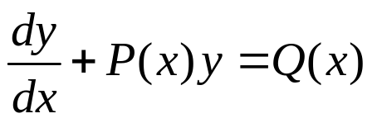
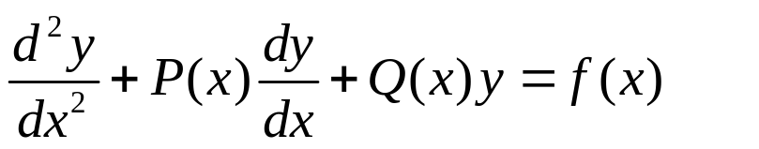



二阶线性微分方程
一阶线性微分方程
定义
方程
叫做二阶线性微分方程.
若
称其为非齐次线性的.
若
称其为齐次线性的.
类似可定义 阶线性微分方程

Slide 2
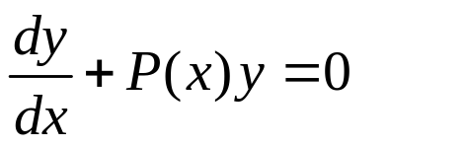
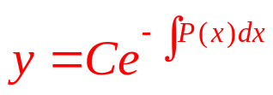
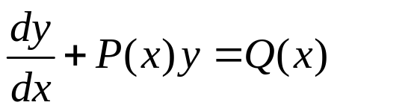
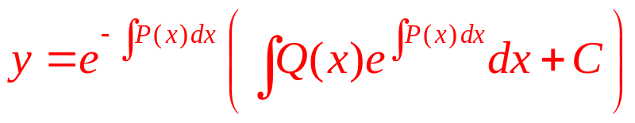
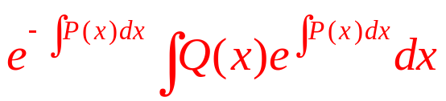
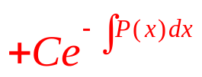




通解公式为
通解公式为:
非齐次线性微分方程的特解
对应的齐次线性微分方程的通解
非齐次线性微分方程的通解
二阶线性微分方程的通解结构如何？

Slide 3
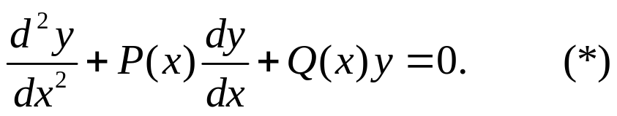



(1)二阶齐次线性微分方程的通解
定理
(齐次线性微分方程解的叠加原理)
已知 是方程(*)的两个解，则
也是方程(*)的解, 是任意常数.
问题1
是否是方程(*)的通解？
问题2
何时是方程(*)的通解？

Slide 4
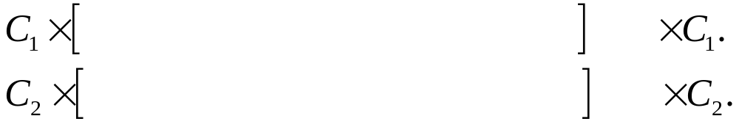
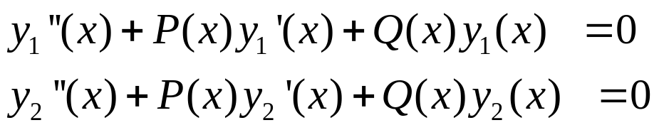
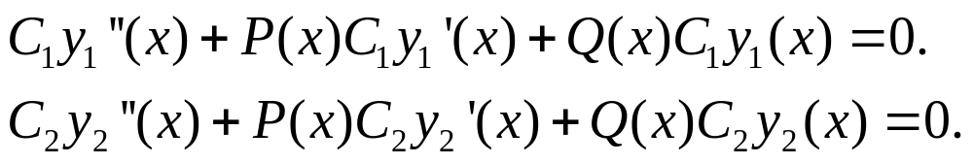
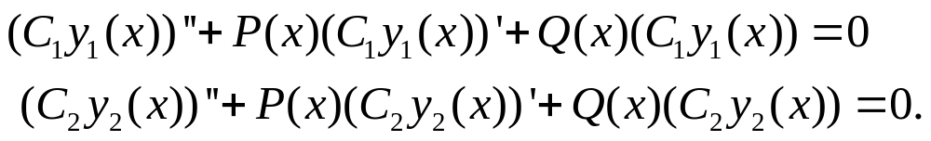

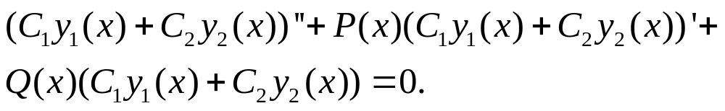
齐次线性微分方程解的叠加原理的证明：
因为 是方程(*)的两个解，则
于是，有
即
则

Slide 5






设 是方程(*)的解，取
根据叠加原理
是方程(*)的解.
再由叠加原理，
是方程(*)的解，
但不是方程(*)的通解.

Slide 6










分析：
线性相关
定义
设 为定义在区间 上的 个函数，
如果存在
个不全为零的常数
使得当 时
有恒等式 成立，
那么称这 个
函数在区间 上线性相关;
否则称线性无关.

Slide 7
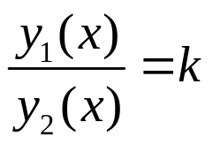

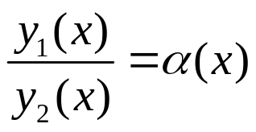
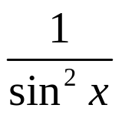

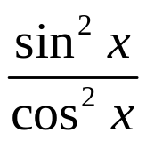

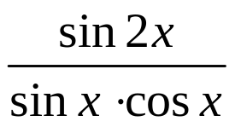
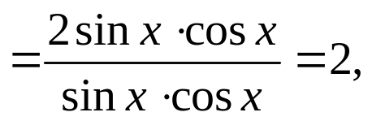



注1
根据定义，对于两个函数
线性相关
( 为常值)
线性无关
如：
为变量，
因此
线性无关;
为变量，
因此
线性无关;
因此
线性相关.
注2
三个函数两两线性无关，不能以此判断这三个函数
线性无关.
如： 两两线性无关，但是恒有
因此三函数线性相关.

Slide 8
定理
(齐次线性微分方程的通解结构)
如果 是方程(*)的两个线性无关的特解，则
就是方程(*)的通解, 是任意常数.

Slide 9


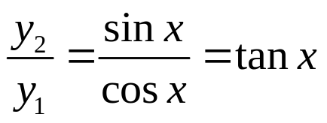


例
已知 是二阶齐次线性微分方程
的两个解，请写出该方程的通解.
解
由于 是所给方程的两个解，
并且
常数，
所以，
线性无关.
因此原方程的通解为

Slide 10



(2)二阶非齐次线性微分方程的通解
定理
(非齐次线性微分方程的通解结构)
设
是二阶非齐次线性方程(**)的一个特解；
是
与方程(**)对应的齐次线性方程(*)的通解. 那么，
是二阶非齐次线性方程(**)的通解.

Slide 11



(非齐次线性微分方程的通解结构)定理的证明：
由已知，得
两式相加，整理有
即
是非齐次线性微分方程(**)的解.
另，由于
是齐次线性微分方程(*)的通解，
所以
中必包含
两个独立的任意常数，
从而
便是非齐次线性方程(**)的
通解.

Slide 12
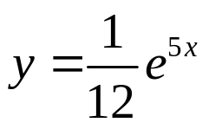


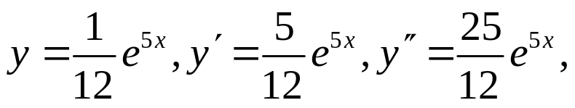
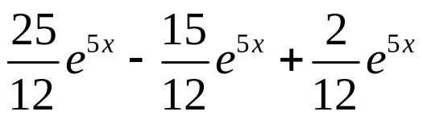

例
验证 是非齐次方程 的解. 如果
是对应的齐次方程的解，写出非
齐次方程 的通解.
解：
由于
左边=
=右边.
因此 是非齐次方程 的解.

Slide 13
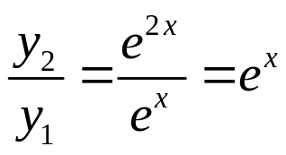


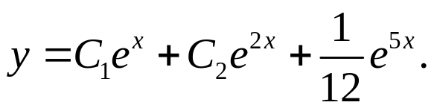
由于 是齐次方程的三个解，
并且
常数，
所以，
线性无关.
因此齐次方程的通解为
则非齐次方程 的通解是

Slide 14

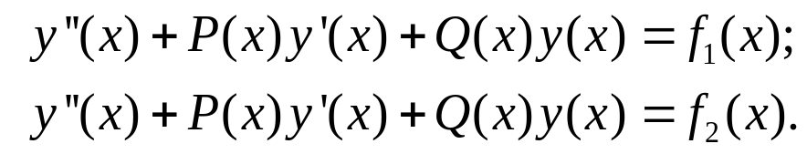

定理
(非齐次线性微分方程解的叠加原理)
已知 分别是如下两个非齐次线性微分方程的解
那么， 则为如下方程的解

Slide 15
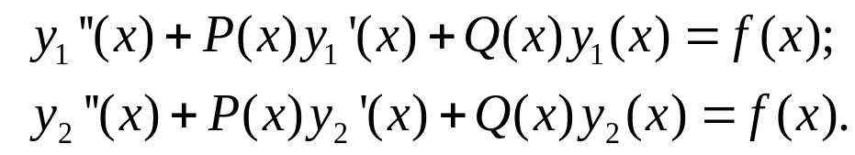

设 是如下非齐次线性微分方程的两个解
于是，有
两式相减，整理有
即
是与方程(1)对应的齐次线性微分方程的解.
结论：非齐次线性微分方程的任意两解之差是对应的
齐次线性微分方程的解.

Slide 16
思考：
360页：1.（4）
作业：
337页：3；4.（5）

